Slide 1
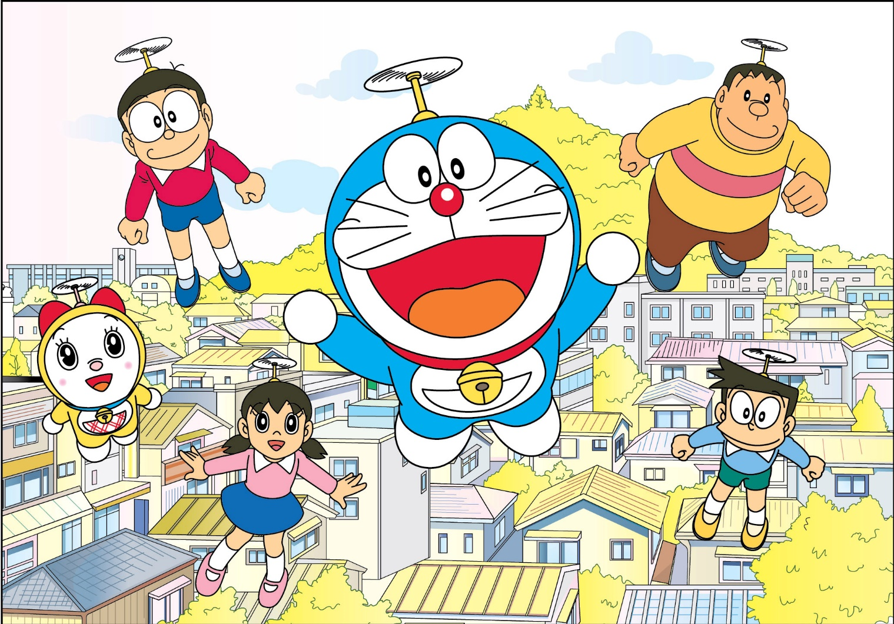
2016/10/20
教學者：蔡欣妤
學習者：康庭源
week3
圖片引用自網路公開下載圖片，僅作為公益教學用，不為營利販售用途

Slide 2
分享時間
分享一下你這週的喜怒哀樂吧~
圖片引用自網路公開下載圖片，僅作為公益教學用，不為營利販售用途

Slide 3
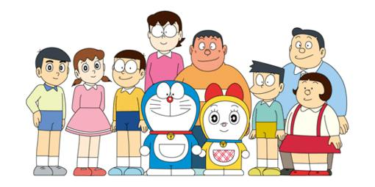
今日課程內容-動物園一日遊
(1)單字擴充包
(2) 句型介紹
(3)句子進階組裝
(4)會話練習
(5)輕鬆一下
***4:50~5:00是下課時間***
圖片引用自網路公開下載圖片，僅作為公益教學用，不為營利販售用途

Slide 4
動物園之旅要開始囉
圖片引用自網路公開下載圖片，僅作為公益教學用，不為營利販售用途

Slide 5
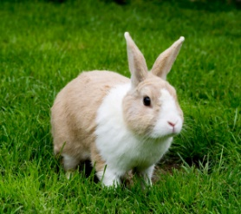
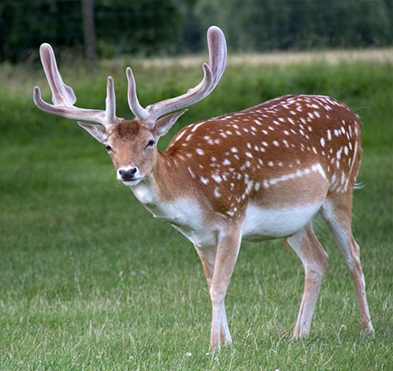
單字擴充包-可愛動物區
rabbit (n.) 兔子
deer (n.)鹿
圖片引用自網路公開下載圖片，僅作為公益教學用，不為營利販售用途

Slide 6
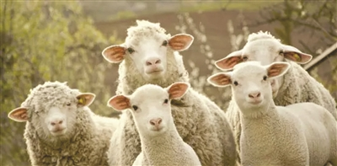
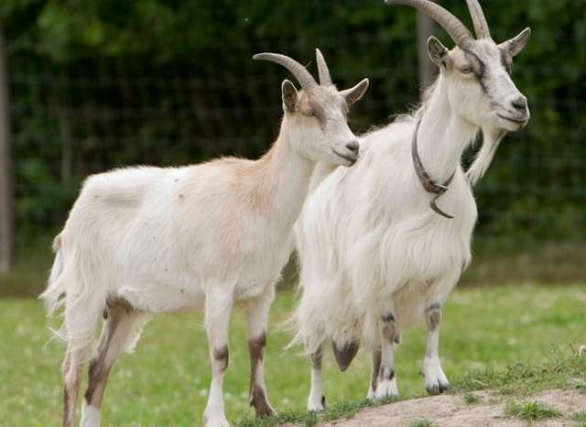
單字擴充包-可愛動物區
sheep (n.) 綿羊
goat (n.)山羊
圖片引用自網路公開下載圖片，僅作為公益教學用，不為營利販售用途

Slide 7
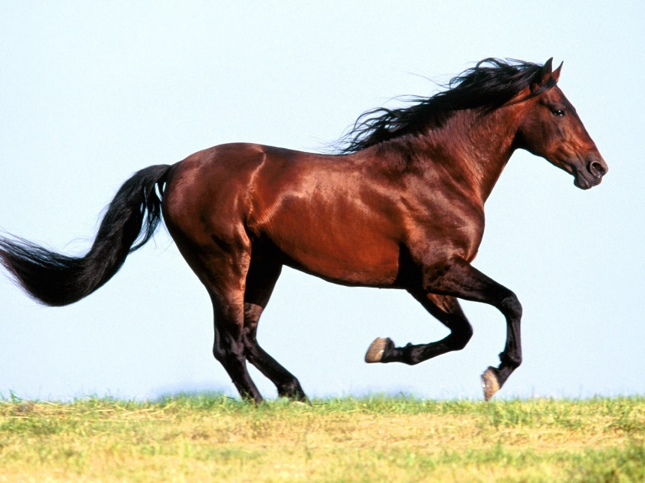
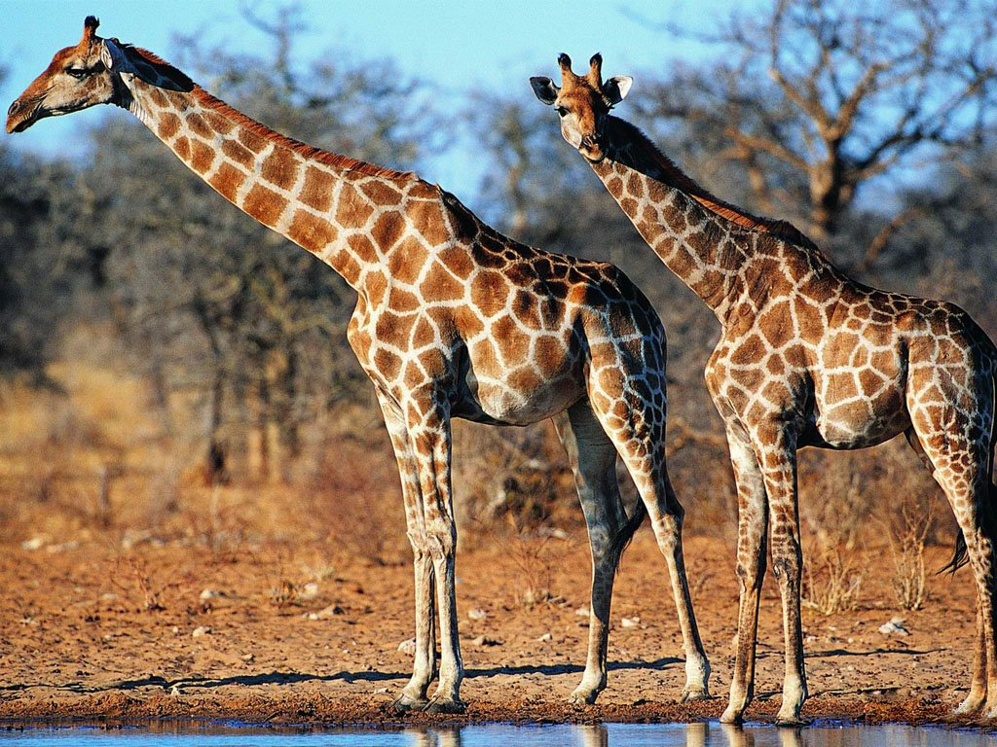
單字擴充包-可愛動物區
horse (n.) 馬
giraffe (n.)長頸鹿
圖片引用自網路公開下載圖片，僅作為公益教學用，不為營利販售用途

Slide 8
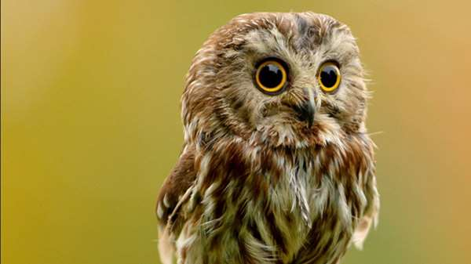
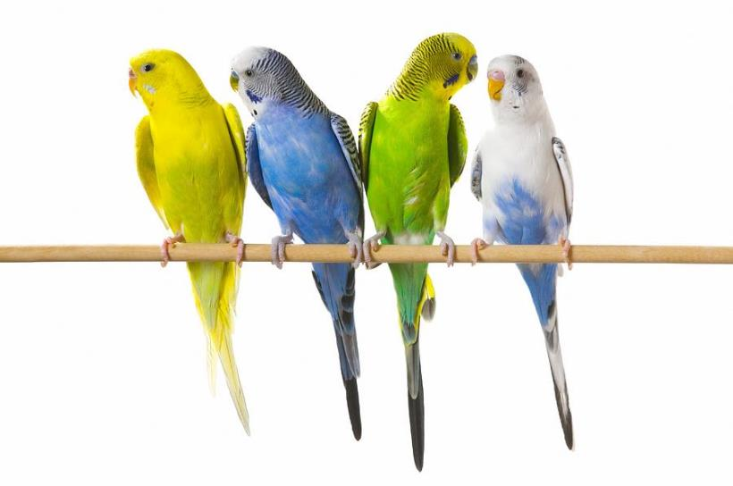
單字擴充包-飛行區
owl (n.) 貓頭鷹
parrot (n.)鸚鵡
圖片引用自網路公開下載圖片，僅作為公益教學用，不為營利販售用途

Slide 9
單字擴充包-中場小測驗
o___l
h__rs__
r__b__it
__a__rot
圖片引用自網路公開下載圖片，僅作為公益教學用，不為營利販售用途

Slide 10
單字擴充包-中場小測驗
__ira__fe
s__e__p
__oa__
__e__r
圖片引用自網路公開下載圖片，僅作為公益教學用，不為營利販售用途

Slide 11
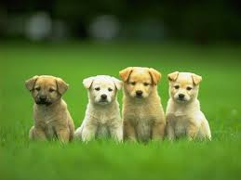
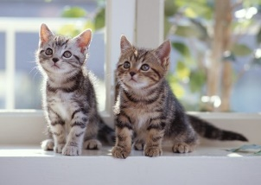
單字擴充包-家庭寵物區
dog (n.) 狗
cat (n.)貓
圖片引用自網路公開下載圖片，僅作為公益教學用，不為營利販售用途

Slide 12
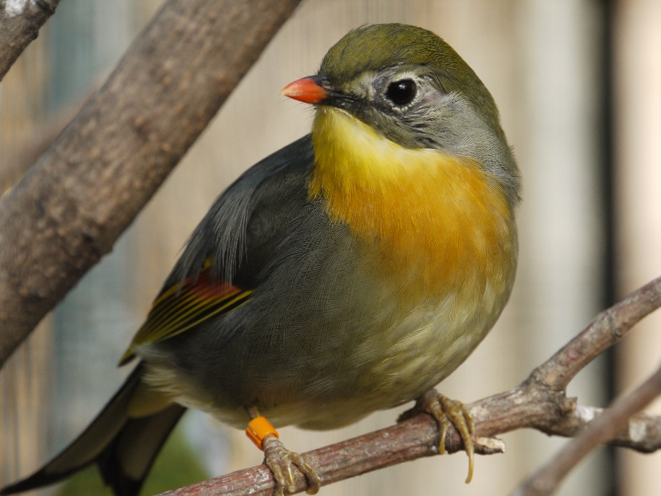
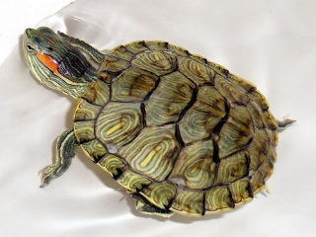
單字擴充包-家庭寵物區
bird (n.) 鳥
turtle (n.)烏龜
圖片引用自網路公開下載圖片，僅作為公益教學用，不為營利販售用途

Slide 13
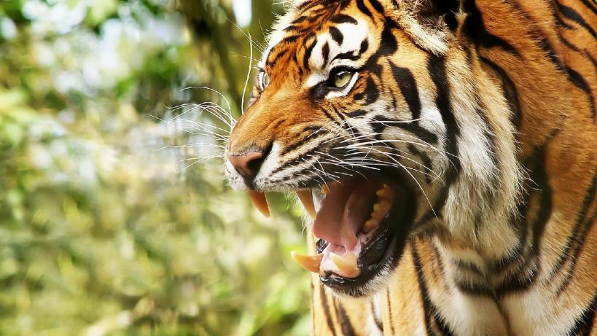
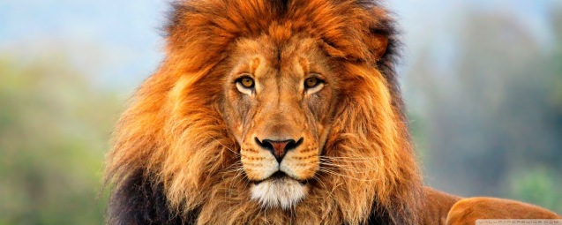
單字擴充包-兇猛動物區
tiger (n.) 老虎
lion (n.)獅子
圖片引用自網路公開下載圖片，僅作為公益教學用，不為營利販售用途

Slide 14
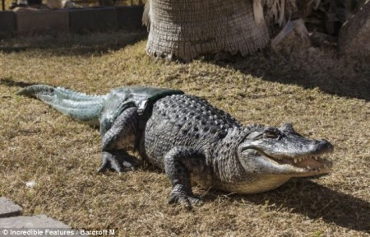
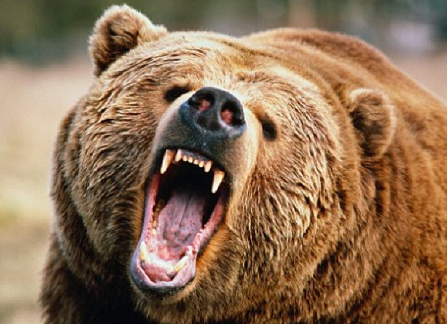
單字擴充包-兇猛動物區
crocodile (n.) 鱷魚
bear (n.)熊
圖片引用自網路公開下載圖片，僅作為公益教學用，不為營利販售用途

Slide 15
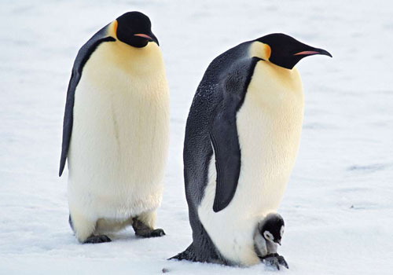
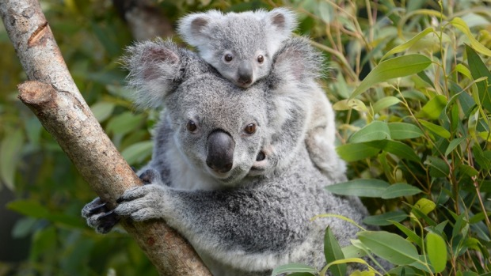
單字擴充包-明星動物區
penguin (n.) 企鵝
koala (n.)無尾熊
圖片引用自網路公開下載圖片，僅作為公益教學用，不為營利販售用途

Slide 16
全民英檢國小單字動物篇
圖片引用自網路公開下載圖片，僅作為公益教學用，不為營利販售用途

Slide 17
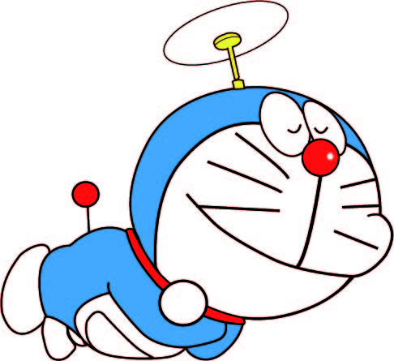
句型練習-基本句型
What is this animal?
這是什麼動物 ?
It is a/an _______.
這是一隻_______。
圖片引用自網路公開下載圖片，僅作為公益教學用，不為營利販售用途

Slide 18
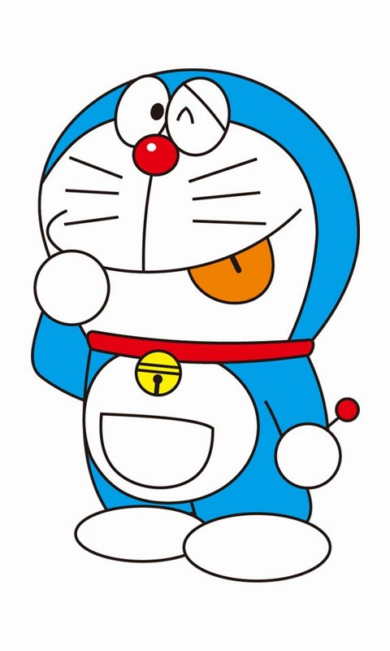
句型練習-進階句型
It is a/an +adj. _______.
Ex: It is a small cat.
圖片引用自網路公開下載圖片，僅作為公益教學用，不為營利販售用途

Slide 19
有什麼樣的形容詞能用來形容動物呢？
高的？
矮的？
大的？
小的？
胖的？
瘦的？
圖片引用自網路公開下載圖片，僅作為公益教學用，不為營利販售用途

Slide 20
套入形容詞形容一下今天學的動物吧~
圖片引用自網路公開下載圖片，僅作為公益教學用，不為營利販售用途

Slide 21
輕鬆一下-大家來找碴1
圖片引用自網路公開下載圖片，僅作為公益教學用，不為營利販售用途

Slide 22
輕鬆一下-大家來找碴2
圖片引用自網路公開下載圖片，僅作為公益教學用，不為營利販售用途

Slide 23
下次見面是…10/22 相見歡喔!! 期待看到你~
圖片引用自網路公開下載圖片，僅作為公益教學用，不為營利販售用途

